Slide 1
ESCENARIO DE RIESGO
IDENTIFICACIÓN DE PROBABLES LOCALIDADES AFECTADAS
PRONÓSTICO DE PRECIPITACIONES 15/12/2017 (16:00 HORAS)

Slide 3
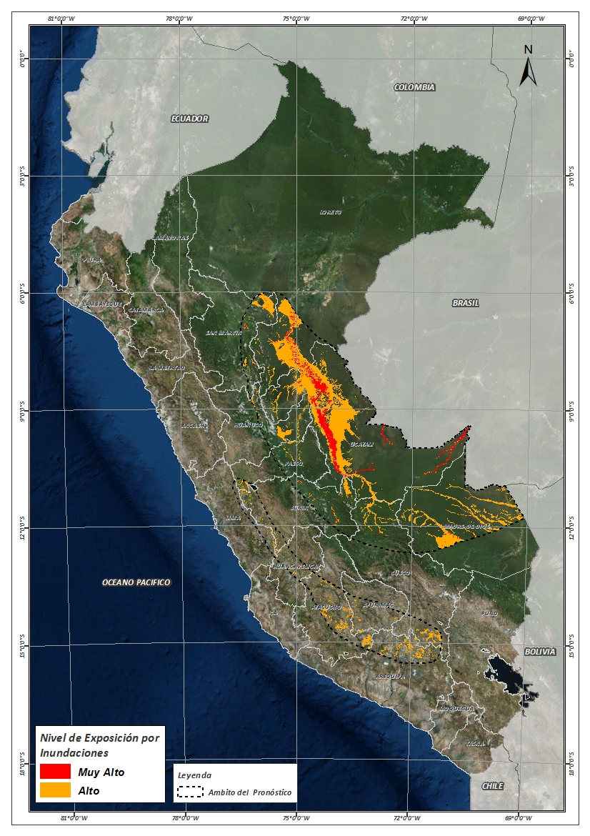
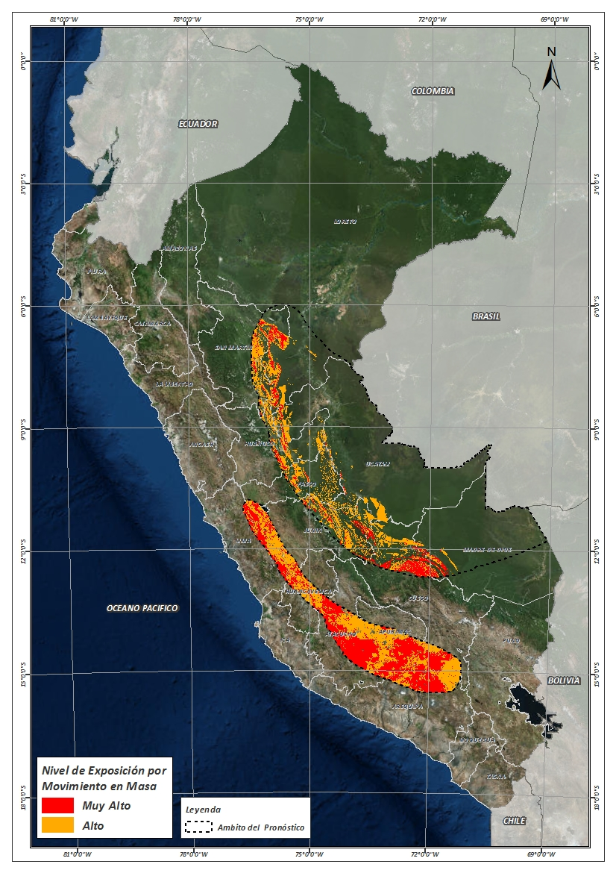
Mapa de exposición alta por INUNDACION Según el Pronóstico de Lluvias
Mapa de exposición alta por MOVIMIENTOS EN MASA Según el Pronóstico de Lluvias

Slide 4
Distritos expuestos por Inundación
DEPARTAMENTOS | CANTIDAD DE DISTRITOS
APURIMAC | 7
AREQUIPA | 14
AYACUCHO | 29
CUSCO | 10
HUANCAVELICA | 6
HUANUCO | 9
JUNIN | 16
LIMA | 4
LORETO | 7
MADRE DE DIOS | 6
PASCO | 7
SAN MARTIN | 18
UCAYALI | 15
Total general | 147

Slide 5
Distritos expuestos por Inundación

Slide 6
Población expuesta por inundación
DEPARTAMENTOS | POBLACION TOTAL
APURIMAC | 130
AREQUIPA | 9,852
AYACUCHO | 6,437
CUSCO | 39,031
HUANCAVELICA | 349
HUANUCO | 62,334
JUNIN | 101,896
LIMA | 95
LORETO | 39,354
MADRE DE DIOS | 9,642
PASCO | 17,140
SAN MARTIN | 35,401
UCAYALI | 358,483
Total general | 680,144

Slide 7
Población expuesta por inundación

Slide 8
Distritos expuestos por movimiento en masa
DEPARTAMENTOS | CANTIDAD DE DISTRITOS
APURIMAC | 47
AREQUIPA | 25
AYACUCHO | 59
CUSCO | 18
HUANCAVELICA | 14
HUANUCO | 13
JUNIN | 30
LIMA | 25
LORETO | 2
PASCO | 9
SAN MARTIN | 18
UCAYALI | 5
Total general | 263

Slide 9
Distritos expuestos por Movimientos en Masa

Slide 10
Población expuesta por Movimientos en Masa
DEPARTAMENTOS | POBLACION TOTAL
APURIMAC | 61,848
AREQUIPA | 34,445
AYACUCHO | 121,085
CUSCO | 114,411
HUANCAVELICA | 20,430
HUANUCO | 73,422
JUNIN | 173,438
LIMA | 19,816
LORETO | 38
PASCO | 32,679
SAN MARTIN | 36,824
UCAYALI | 22,000
Total general | 710,436

Slide 11
Población expuesta por Movimientos en Masa

Slide 12
Consultas:
soporte-sigrid@cenepred.gob.pe

